Slide 1
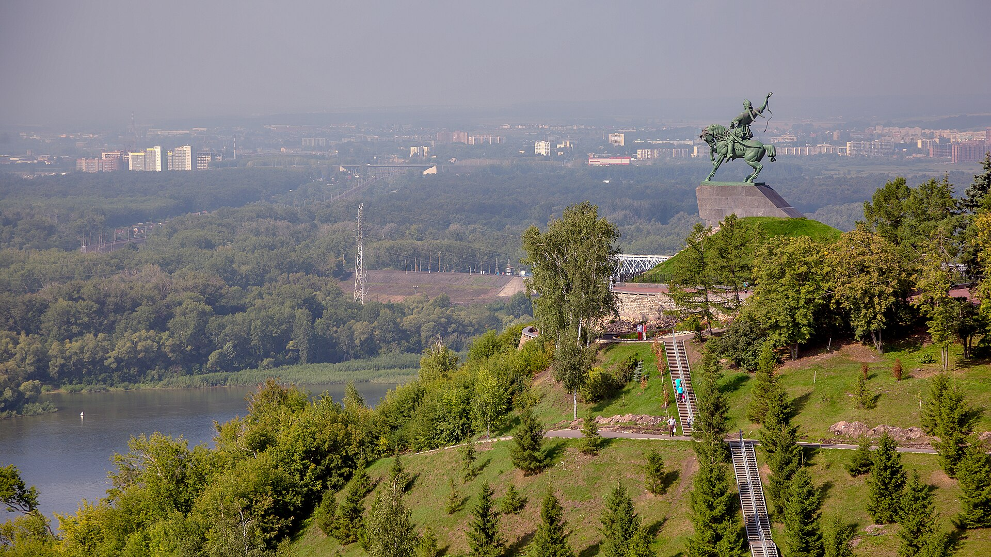
Министерство просвещения Республики Башкортостан
Государственное автономное профессиональное образовательное учреждение
Уфимский колледж статистики, информатики и вычислительной техники
РАЗРАБОТКА ПЛАТФОРМЫ ДЛЯ ОЦЕНКИ БЛАГОУСТРОЙСТВА ГОРОДА УФЫ
Выполнил студент группы 22П-1:
Сафина Р.Р.
Руководитель дипломного проекта:
Каримова Р.Ф.
Уфа, 2026

Slide 2

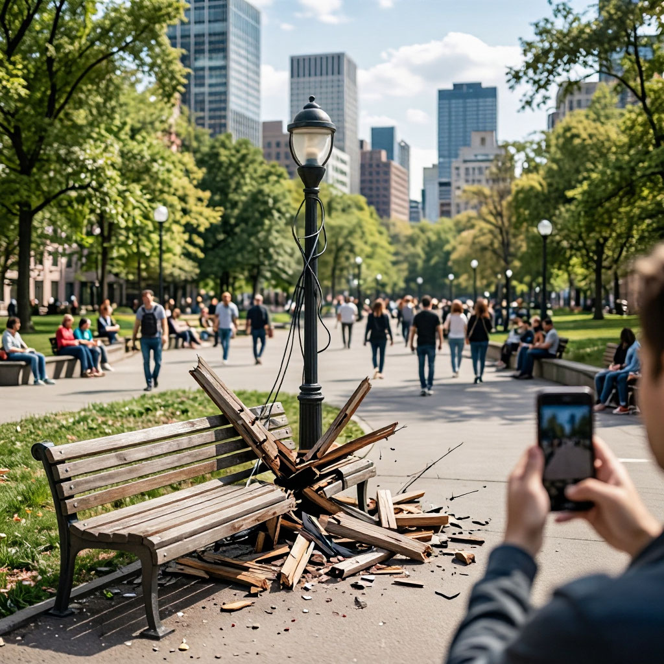
Анализ
Проектирование
Разработка
Тестирование и руководство
Итоги
ЦЕЛЬ ПРОЕКТА
Разработка платформы для обеспечения оперативного выявления проблемных зон городской среды, повышения качества принятия решений по благоустройству и обеспечения обратной связи между жителями и органами власти.
2

Slide 3







Анализ
Проектирование
Разработка
Тестирование и руководство
Итоги
ЗАДАЧИ ПРОЕКТА
1
2
3
4
Анализ предметной области
Проектирование базы данных
Разработка веб-приложения
Разработка алгоритма рекомендаций
5
6
7
Модерация отзывов
Тестирование системы
Руководство пользователя
3

Slide 4
Анализ
Проектирование
Разработка
Тестирование и руководство
Итоги
ДИАГРАММА ПРЕЦЕДЕНТОВ
Просмотр
Регистрация
рекомендаций
Аутентификация
Прикрепление фото
Просмотр
Фильтрация объектов
Управление
отзывов и оценок
Добавление объекта
личными данными
на карту
<<расширить>>
Рейтинг объекта
<<расширить>>
Просмотр карты объектов
<<расширить>>
Поиск объектов
<<включить>>
Добавление отзыва
Незарегистрированный
<<расширить>>
пользователь (гость)
<<включить>>
<<расширить>>
Определение
Присвоение
Просмотр статистики
местоположения
категории
<<расширить>>
Зарегистрированный
Управление
Масштабирование
пользователь
объектами в
карты
Написание
избранном
текста отзыва
<<расширить>>
Управление
Просмотр
Удаление объекта
собственными
<<расширить>>
собственных
<<расширить>>
из избранного
отзывами
отзывов
<<расширить>>
<<расширить>>
<<расширить>>
Редактирование
<<расширить>>
Просмотр объектов
собственного
Сортировка отзывов
в избранном
отзыва
<<расширить>>
Удаление
Добавление объекта
собственного
в избранное
отзыва
Фильтрация отзывов
Поиск отзывов
4

Slide 5
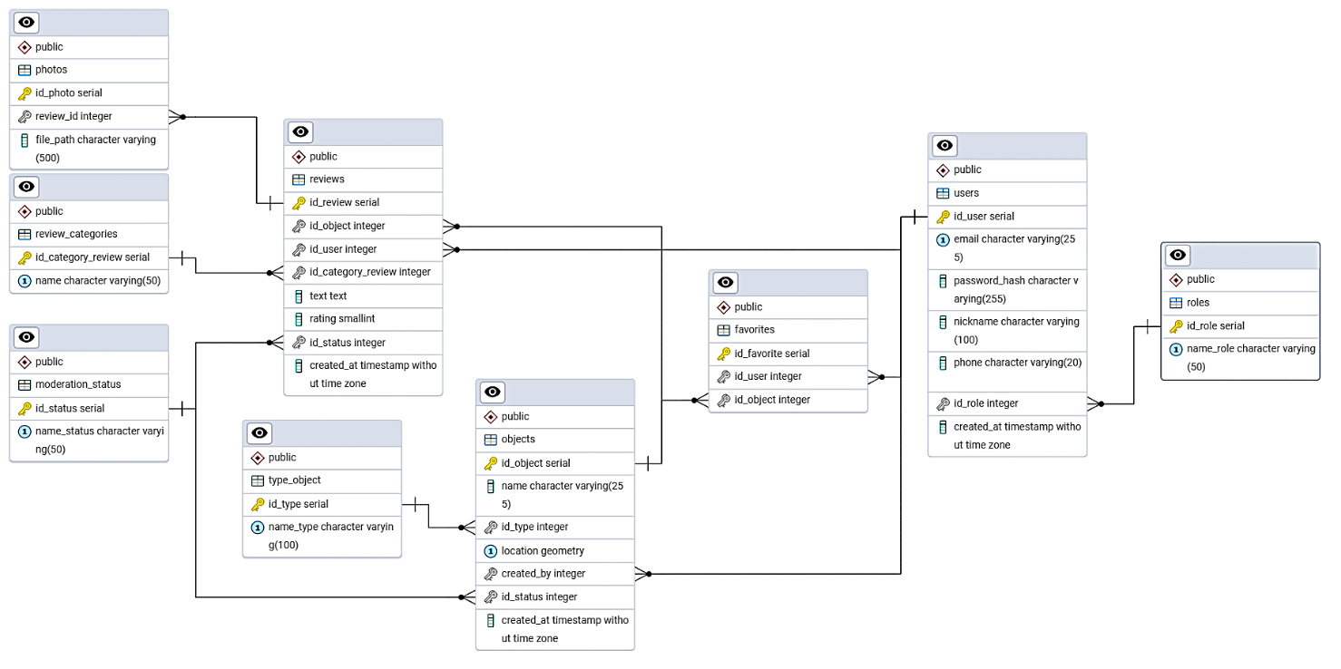


Анализ
Проектирование
Разработка
Тестирование и руководство
Итоги
СХЕМА БАЗЫ ДАННЫХ
9 таблиц:
users
objects
reviews
favorites
roles
type_object
review_categories
moderation_status
photos
+
PostgreSQL
5

Slide 6










Анализ
Проектирование
Разработка
Тестирование и руководство
Итоги
СТЕК ТЕХНОЛОГИЙ
Клиентская часть (Frontend)
Серверная часть (Backend)
Данные + ИИ
Среда разработки:
PostgreSQL
Visual Studio Code
6

Slide 7
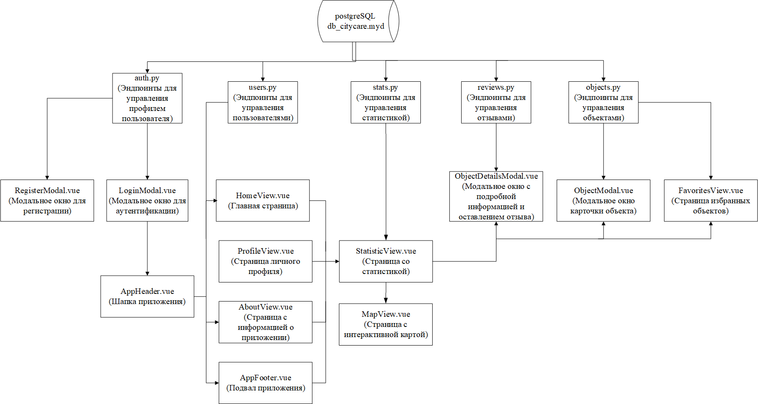
Анализ
Проектирование
Разработка
Тестирование и руководство
Итоги
СХЕМА ВЗАИМОДЕЙСТВИЯ МОДУЛЕЙ
3 уровня:
База данных - PostreSql
Серверная часть -
5 модулей
Клиентская часть -
12 компонентов
7

Slide 8
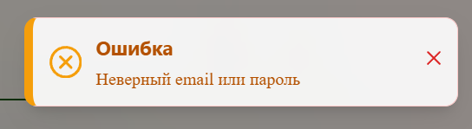

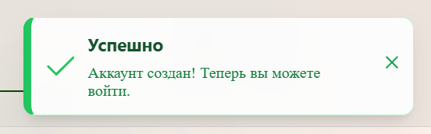
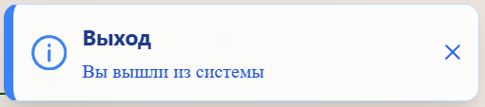
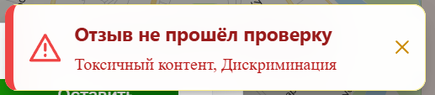
Анализ
Проектирование
Разработка
Тестирование и руководство
Итоги
Отображение системных уведомлений
(ошибки, предупреждения,
успешные действия)
ТЕСТИРОВАНИЕ
Регистрация / аутентификация пользователя
Редактирование личного профиля
Добавление объектов / отзывов
Работоспособность интерактивной карты
Система рекомендаций
Статистика платформы
Все тесты успешно пройдены
Критических ошибок не выявлено
8

Slide 9
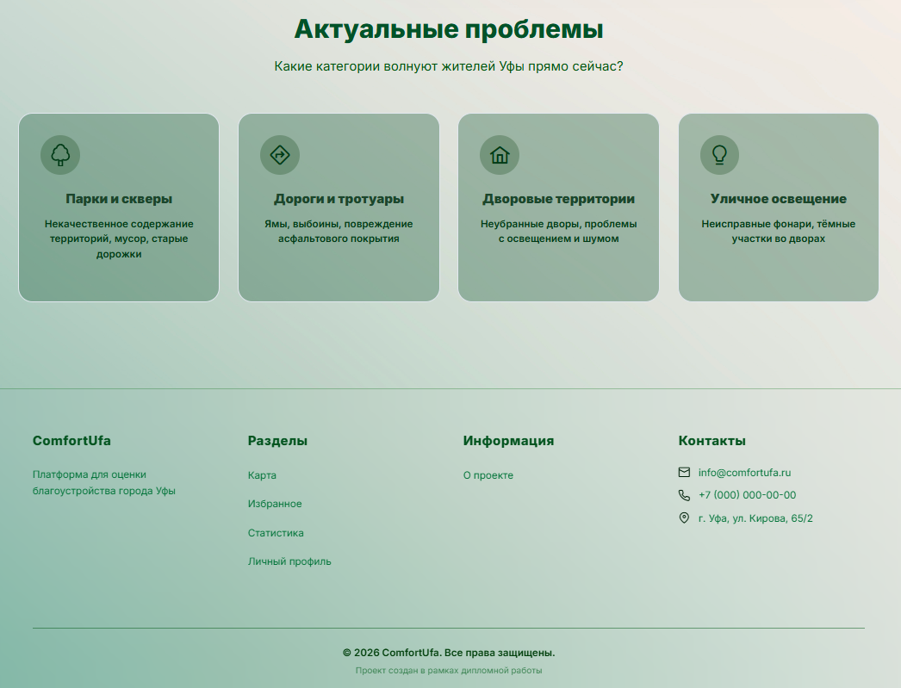
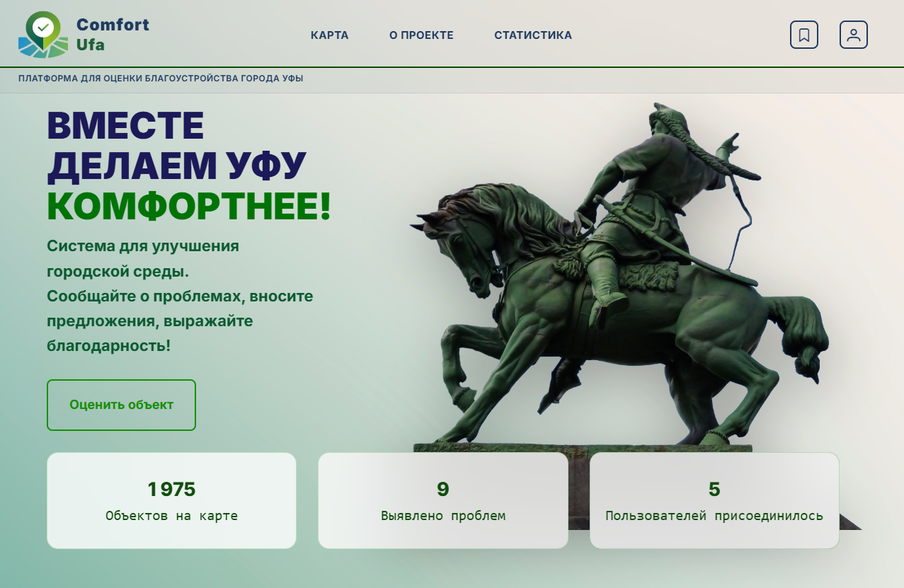
Анализ
Проектирование
Разработка
Тестирование и руководство
Итоги
РУКОВОДСТВО ПОЛЬЗОВАТЕЛЯ
Главная страница
9

Slide 10
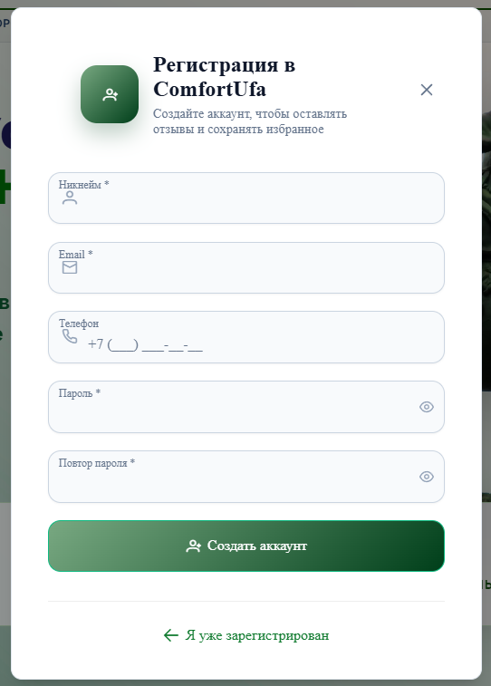
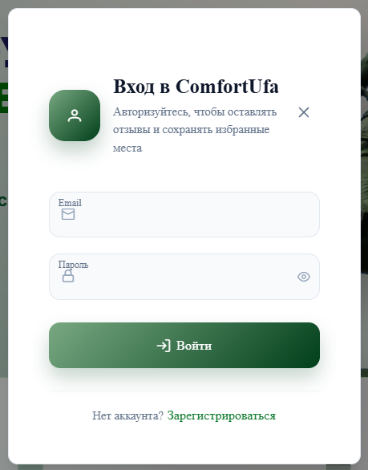
Анализ
Проектирование
Разработка
Тестирование и руководство
Итоги
РУКОВОДСТВО ПОЛЬЗОВАТЕЛЯ
Вход в систему
Регистрация
10

Slide 11
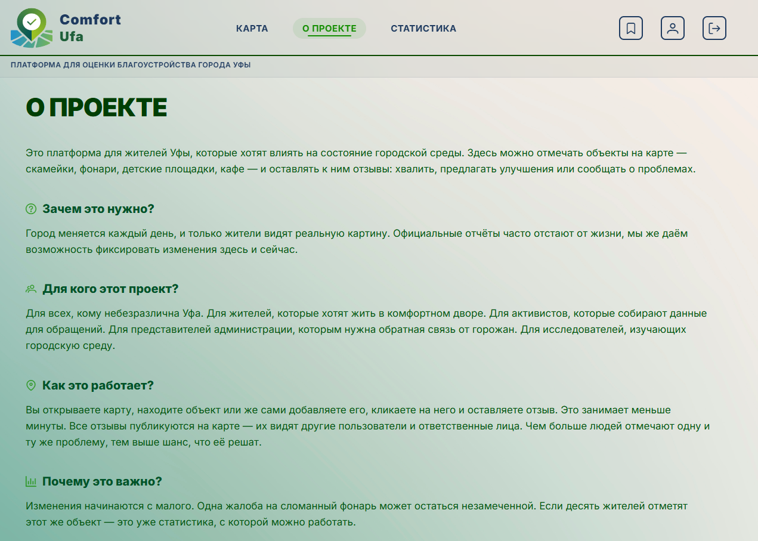
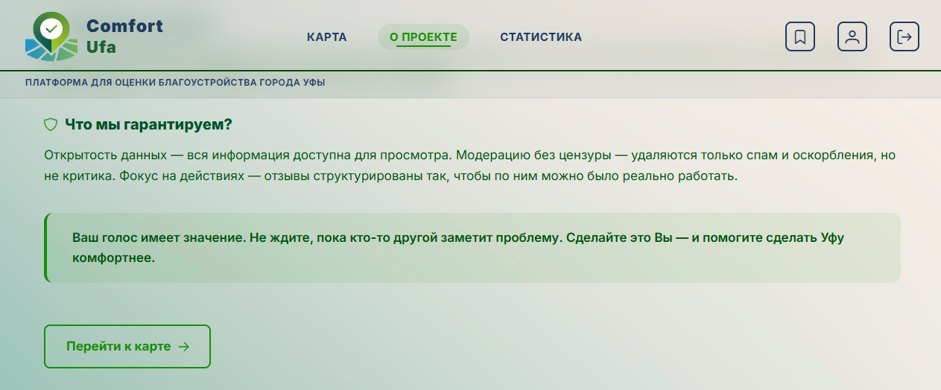
Анализ
Проектирование
Разработка
Тестирование и руководство
Итоги
РУКОВОДСТВО ПОЛЬЗОВАТЕЛЯ
Страница дополнительной информации
11

Slide 12
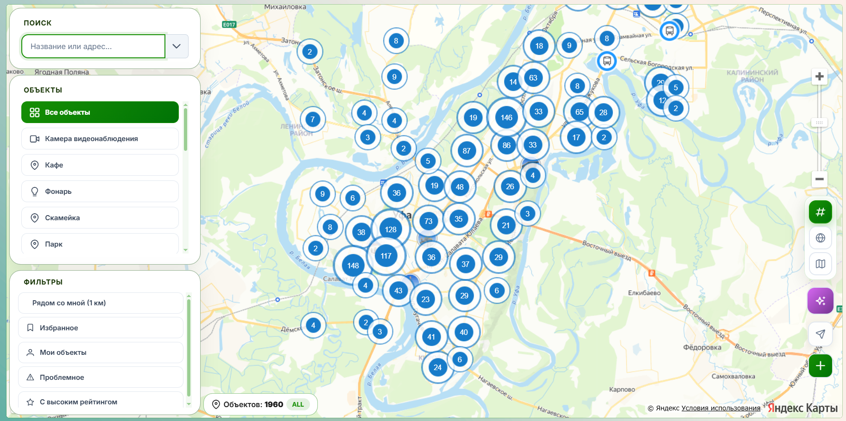
Анализ
Проектирование
Разработка
Тестирование и руководство
Итоги
РУКОВОДСТВО ПОЛЬЗОВАТЕЛЯ
Интерактивная карта
12

Slide 13
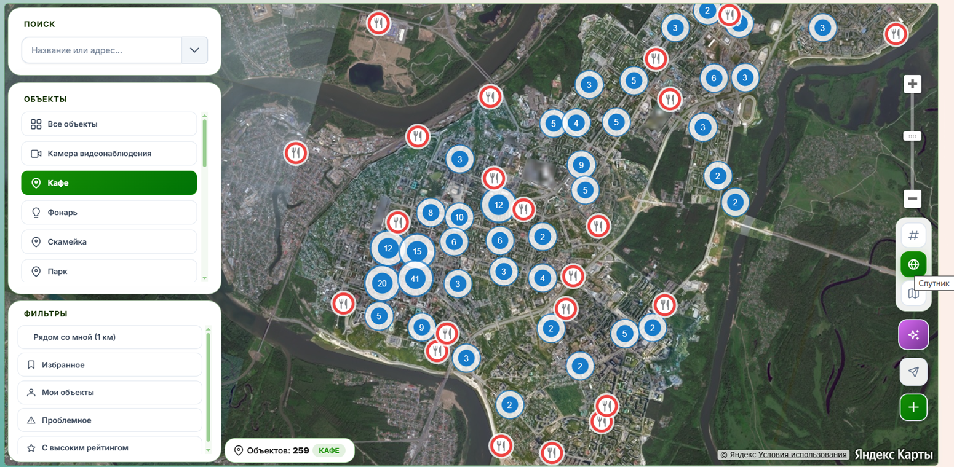
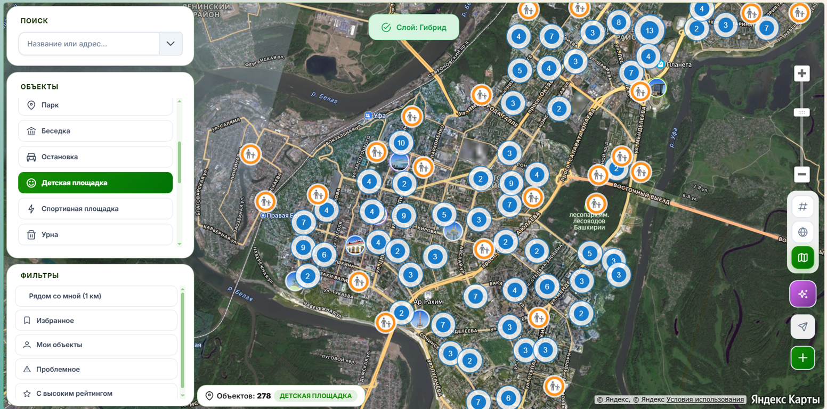
Анализ
Проектирование
Разработка
Тестирование и руководство
Итоги
РУКОВОДСТВО ПОЛЬЗОВАТЕЛЯ
Спутниковая/гибридная интерактивная карта
13

Slide 14
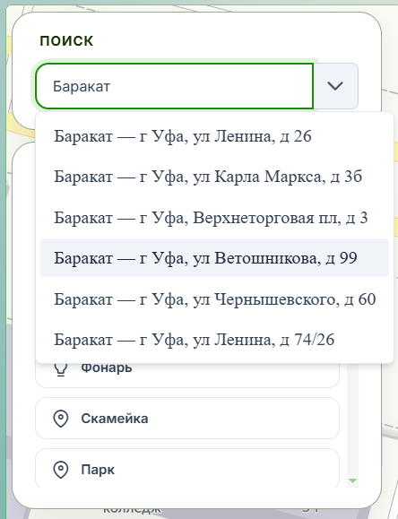
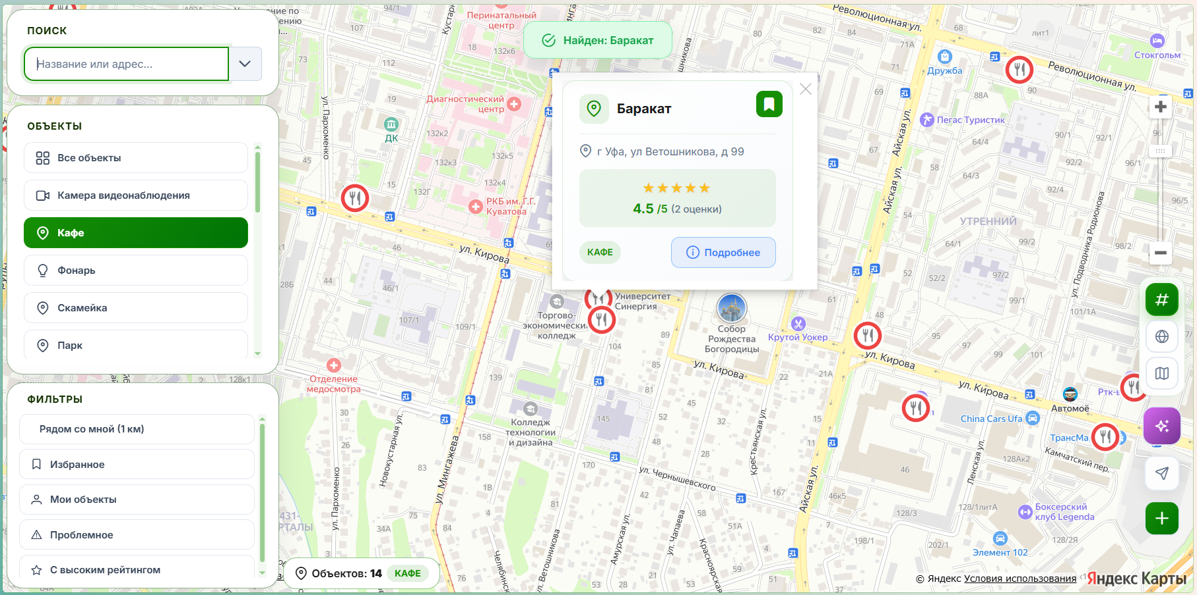
Анализ
Проектирование
Разработка
Тестирование и руководство
Итоги
РУКОВОДСТВО ПОЛЬЗОВАТЕЛЯ
Применение поисковой строки
14

Slide 15
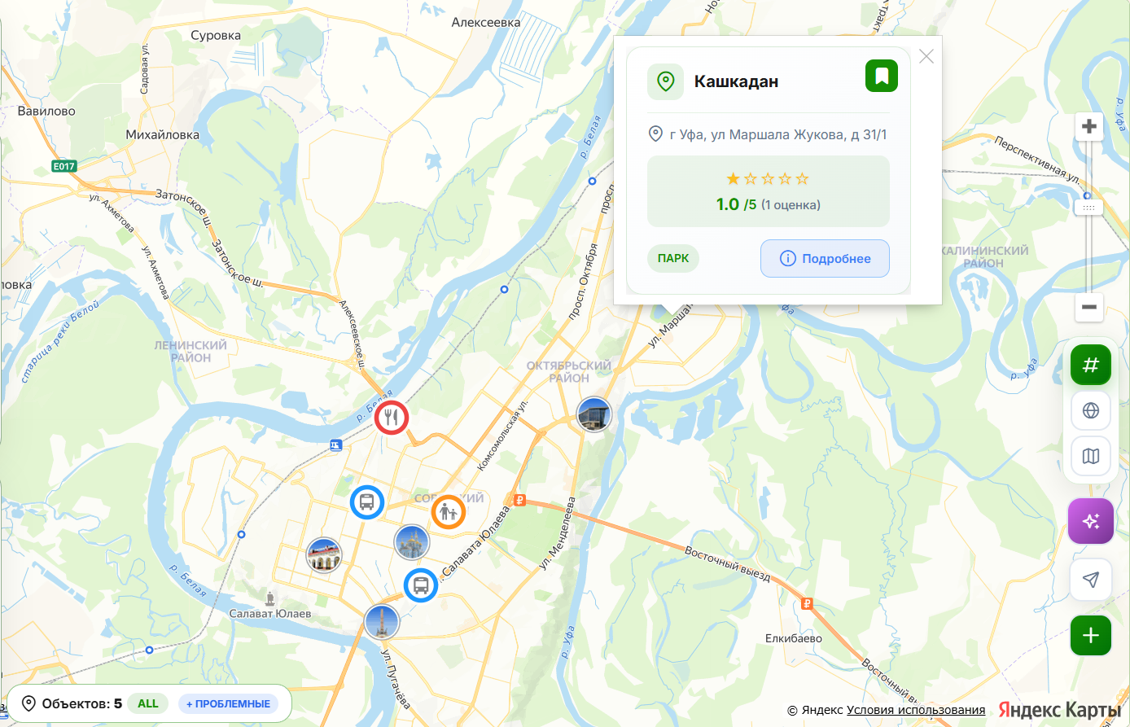
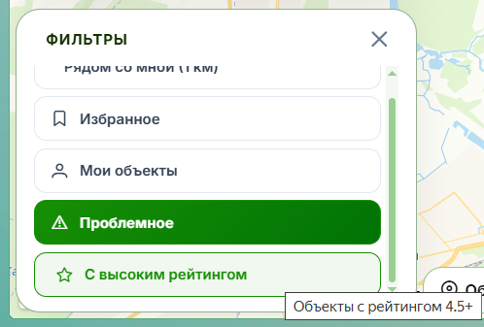
Анализ
Проектирование
Разработка
Тестирование и руководство
Итоги
РУКОВОДСТВО ПОЛЬЗОВАТЕЛЯ
Применение фильтров
15

Slide 16
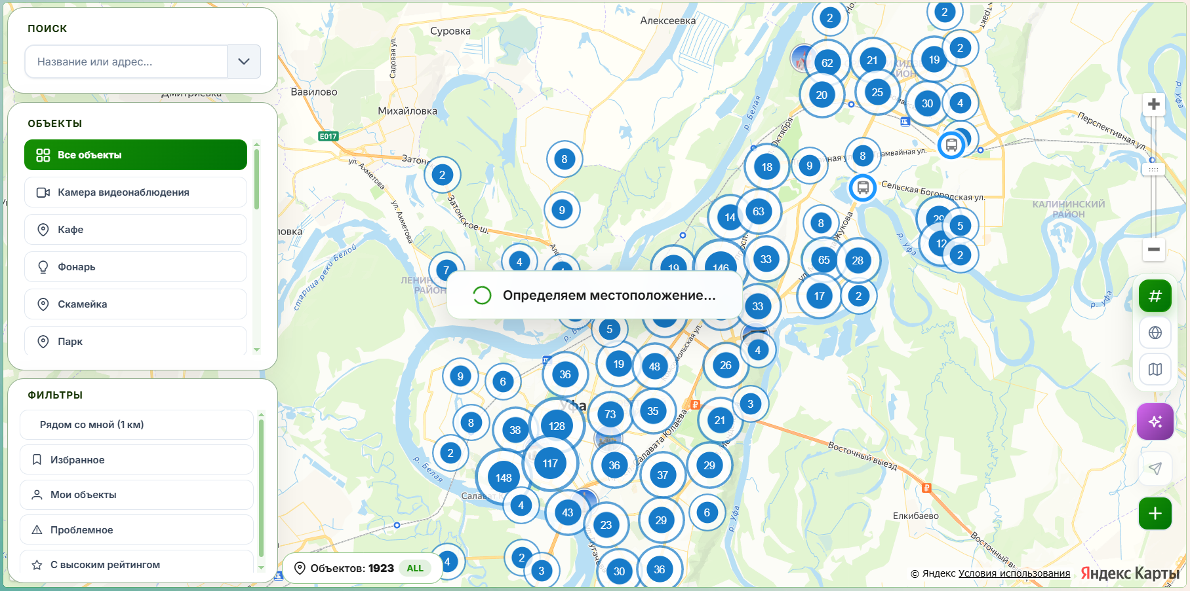
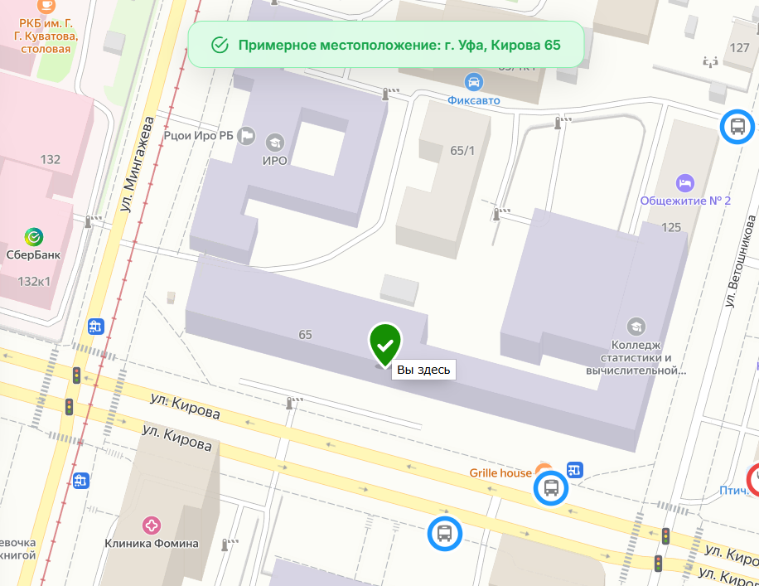
Анализ
Проектирование
Разработка
Тестирование и руководство
Итоги
РУКОВОДСТВО ПОЛЬЗОВАТЕЛЯ
Определение местоположения
16

Slide 17
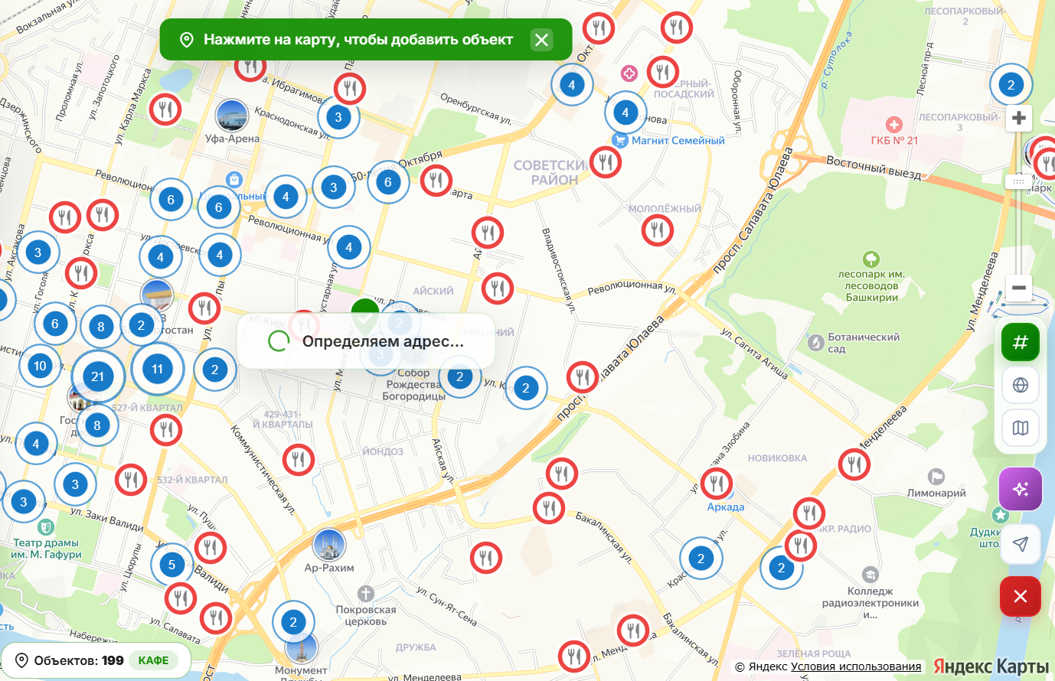
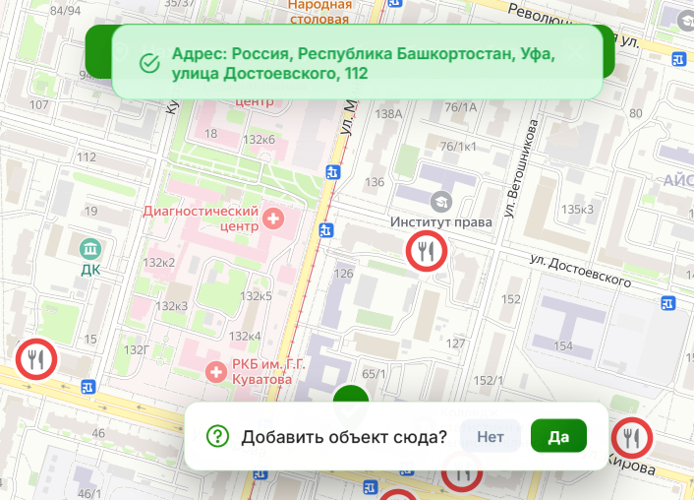
Анализ
Проектирование
Разработка
Тестирование и руководство
Итоги
РУКОВОДСТВО ПОЛЬЗОВАТЕЛЯ
Добавление объекта на карту
17

Slide 18
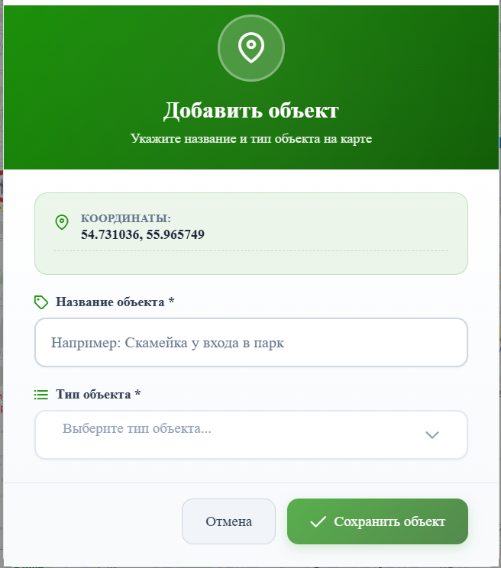

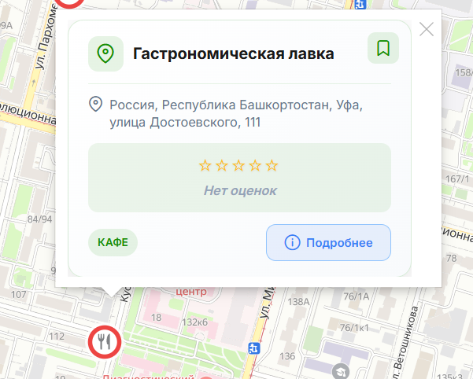
Анализ
Проектирование
Разработка
Тестирование и руководство
Итоги
РУКОВОДСТВО ПОЛЬЗОВАТЕЛЯ
Добавление объекта на карту
18

Slide 19
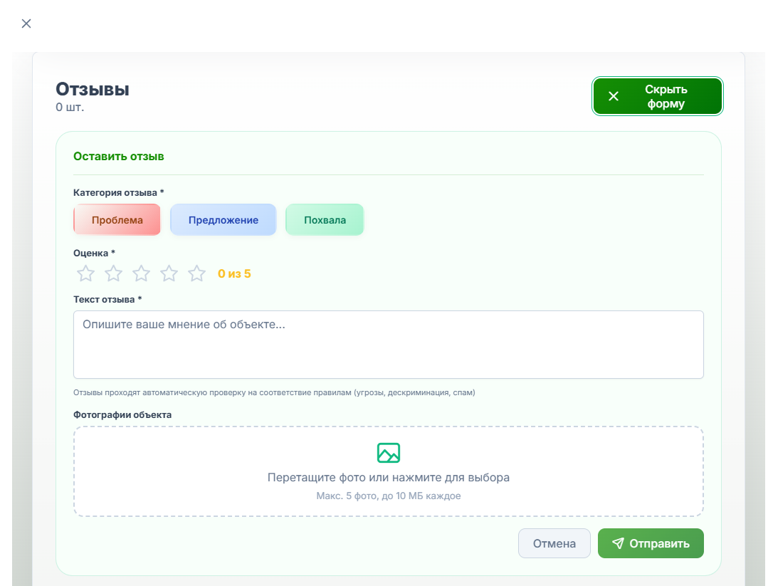
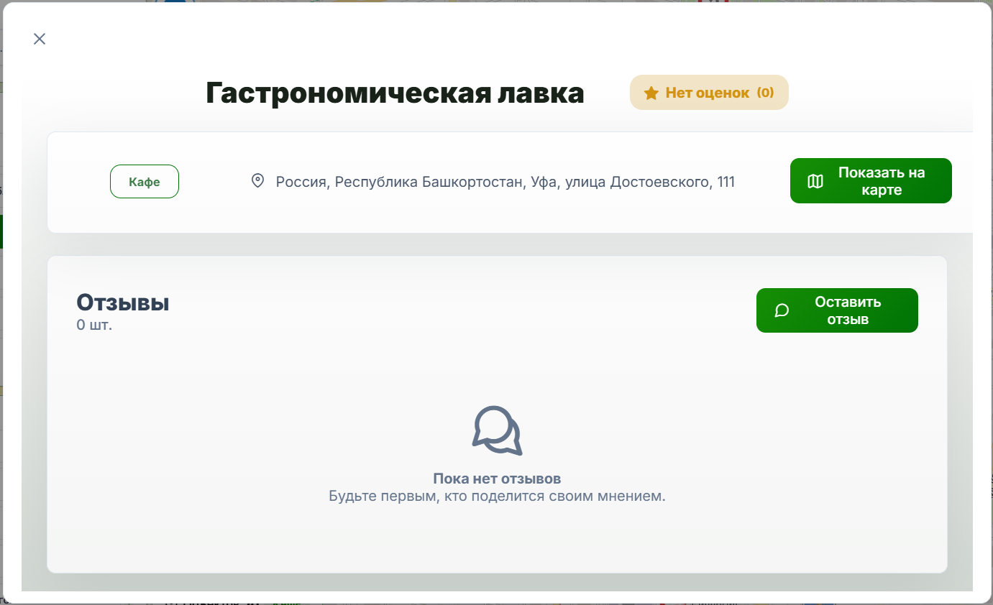
Анализ
Проектирование
Разработка
Тестирование и руководство
Итоги
РУКОВОДСТВО ПОЛЬЗОВАТЕЛЯ
Карточка объекта - добавление отзыва
19

Slide 20
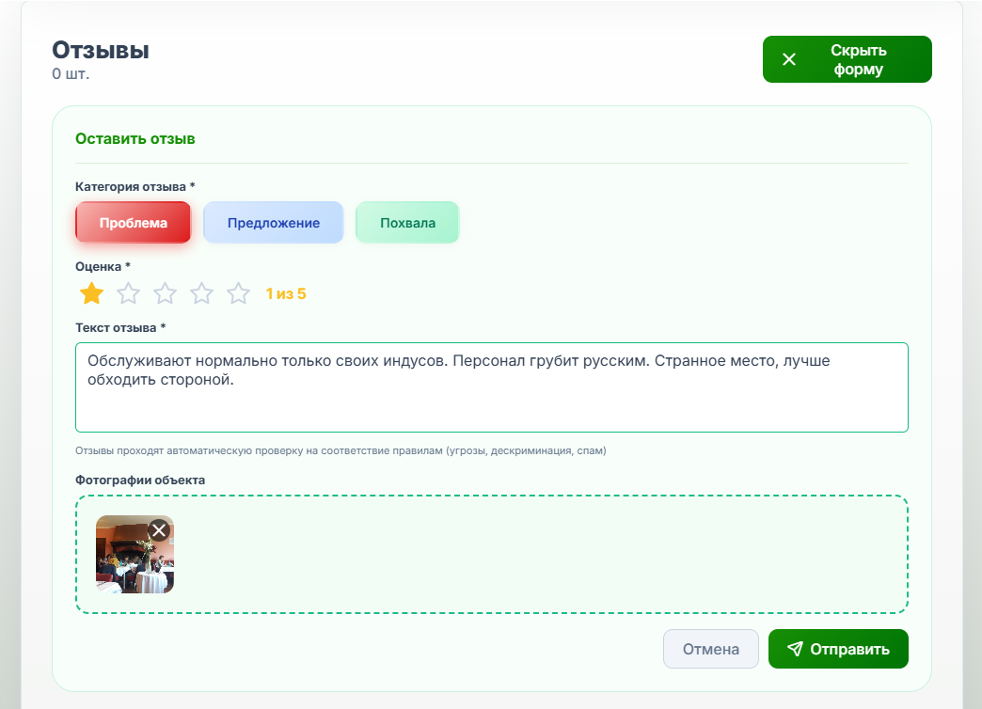

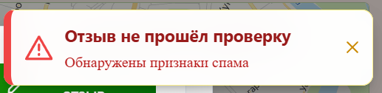
Анализ
Проектирование
Разработка
Тестирование и руководство
Итоги
РУКОВОДСТВО ПОЛЬЗОВАТЕЛЯ
Проверка на наличие:
угроз
непристойностей
оскорблений
дискриминации
Карточка объекта – модерация отзыва при добавлении
20

Slide 21
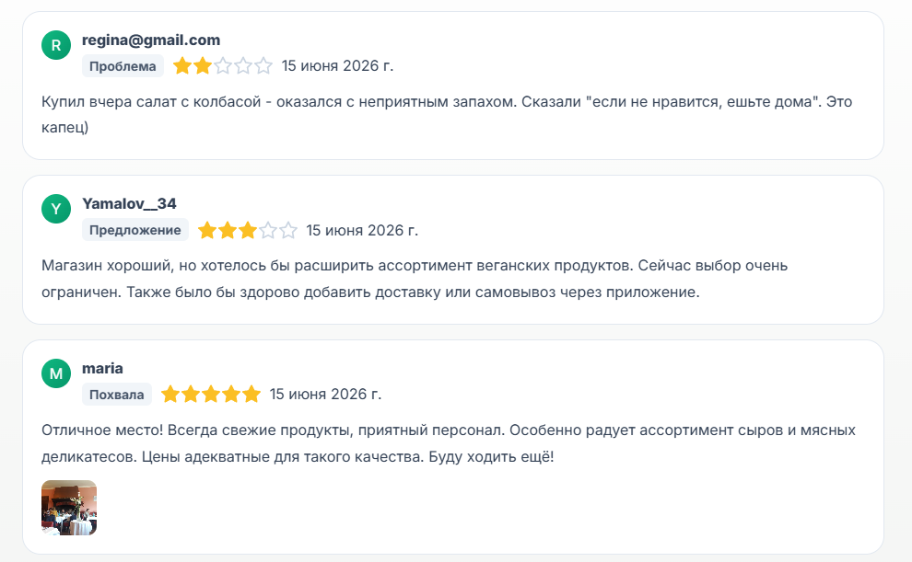
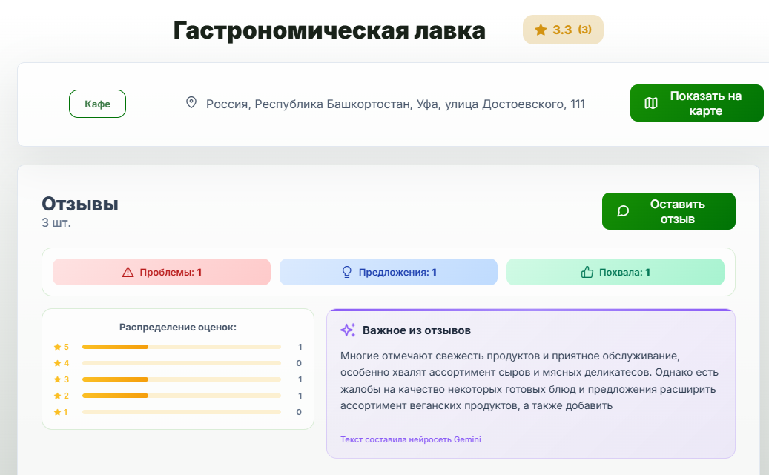
Анализ
Проектирование
Разработка
Тестирование и руководство
Итоги
РУКОВОДСТВО ПОЛЬЗОВАТЕЛЯ
Карточка объекта – статистика, краткая сводка
21

Slide 22
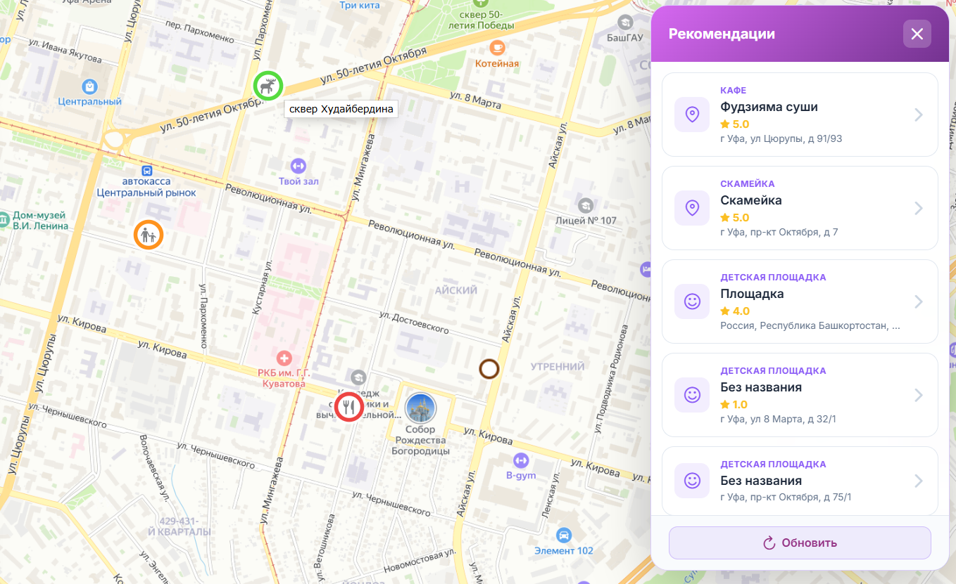
Анализ
Проектирование
Разработка
Тестирование и руководство
Итоги
РУКОВОДСТВО ПОЛЬЗОВАТЕЛЯ
Персональные рекомендации формируются на основе:
- избранных мест
высоких оценок
оставленных отзывов
Рекомендуемые объекты
22

Slide 23
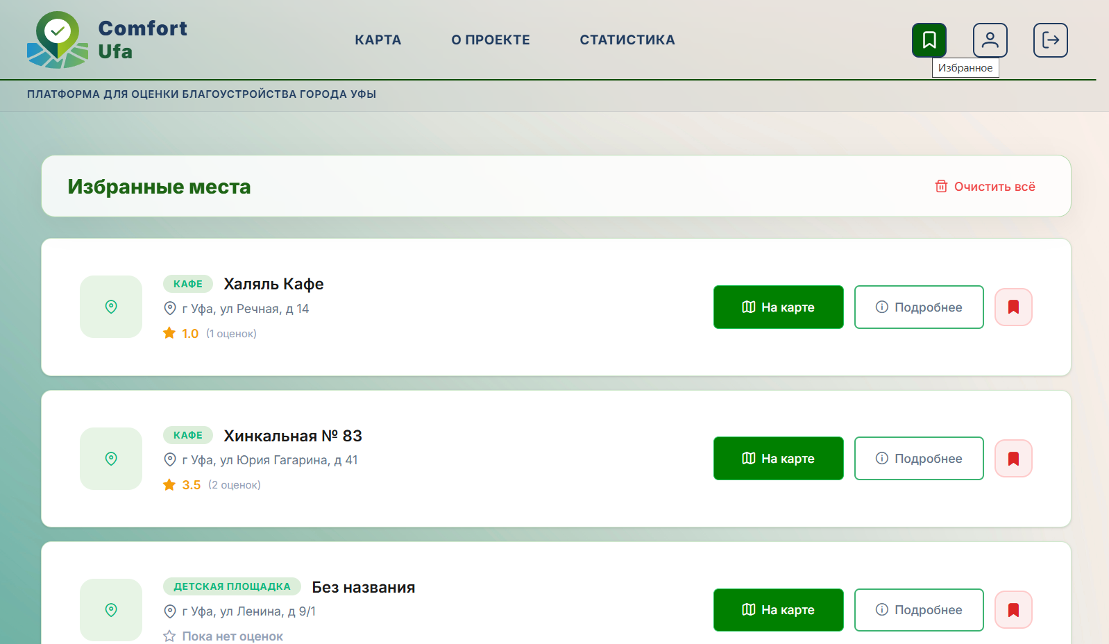
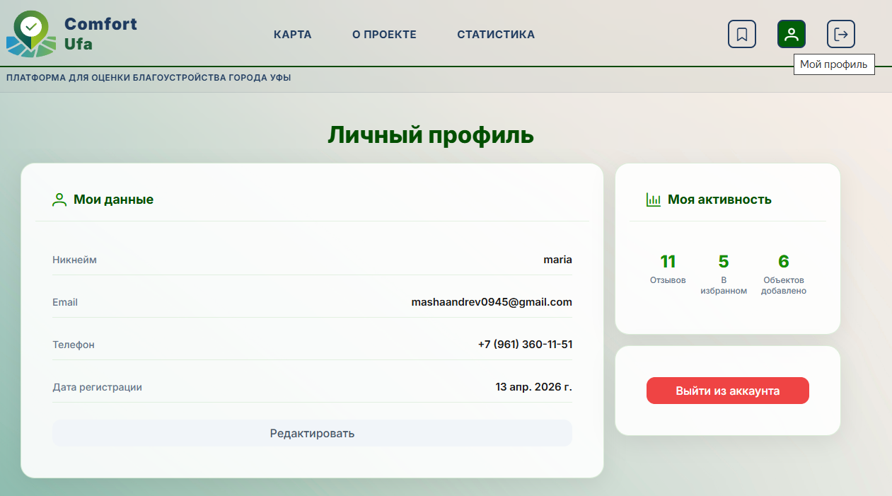
Анализ
Проектирование
Разработка
Тестирование и руководство
Итоги
РУКОВОДСТВО ПОЛЬЗОВАТЕЛЯ
Страница избранных объектов
Личный профиль
23

Slide 24
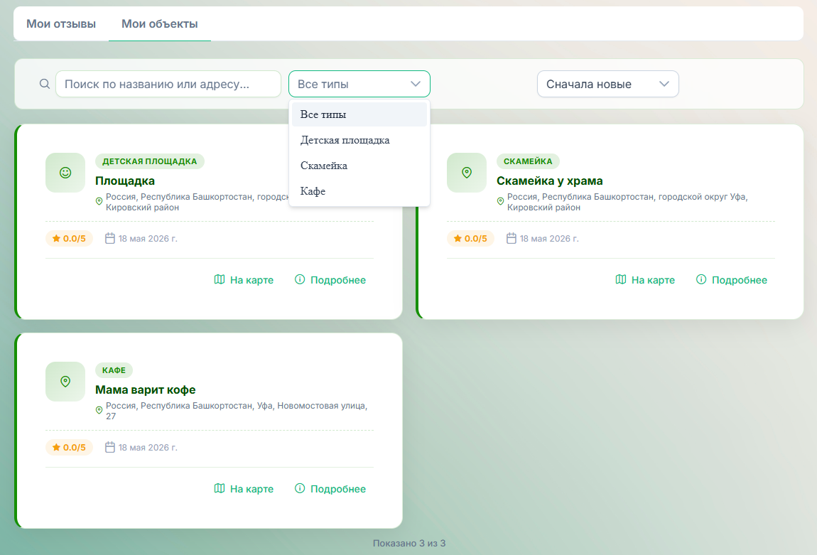
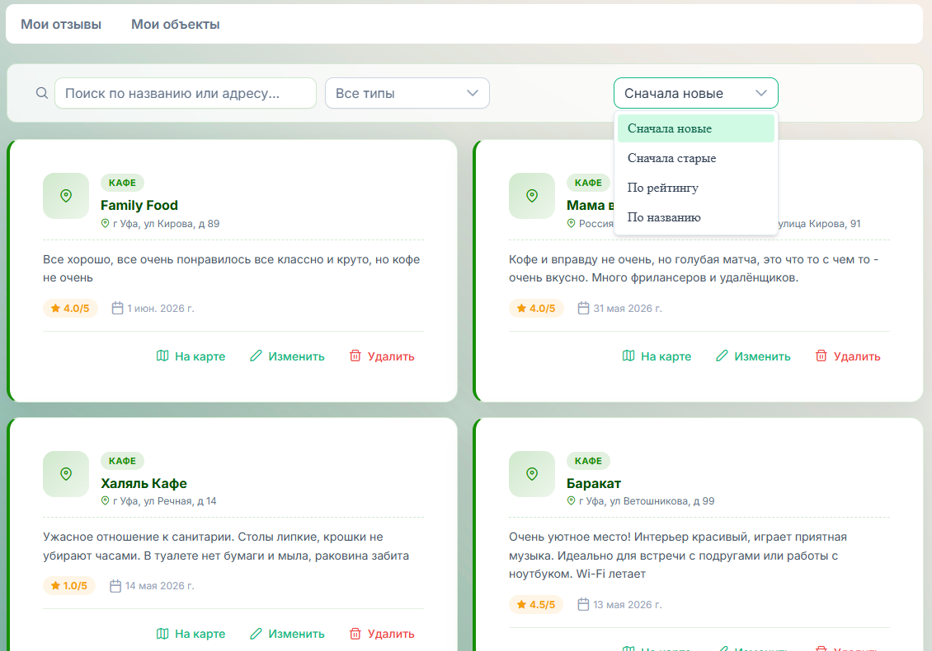
Анализ
Проектирование
Разработка
Тестирование и руководство
Итоги
РУКОВОДСТВО ПОЛЬЗОВАТЕЛЯ
Личный профиль (отзывы/объекты)
24

Slide 25
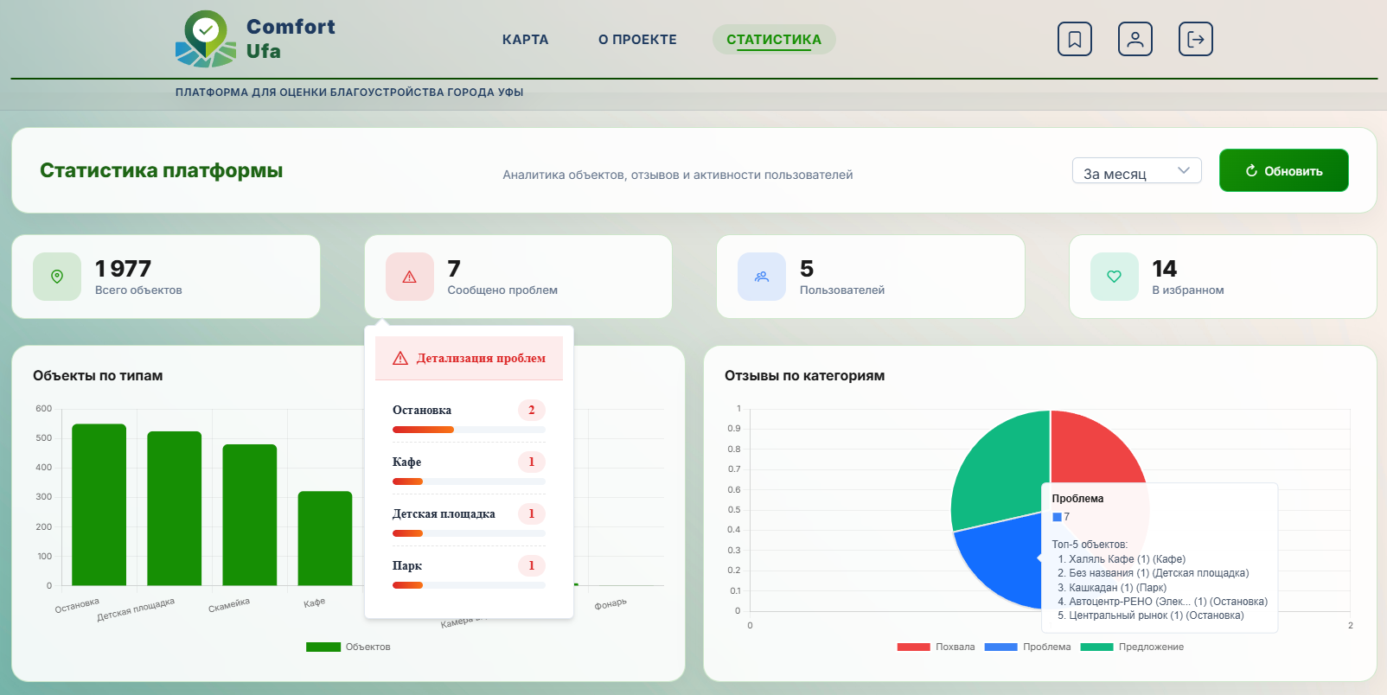
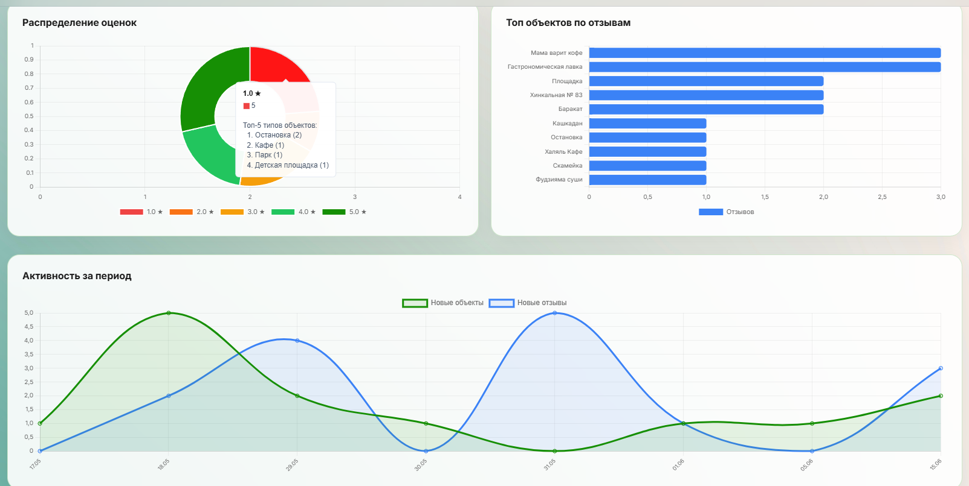
Анализ
Проектирование
Разработка
Тестирование и руководство
Итоги
РУКОВОДСТВО ПОЛЬЗОВАТЕЛЯ
Статистическая информация платформы
25

Slide 26
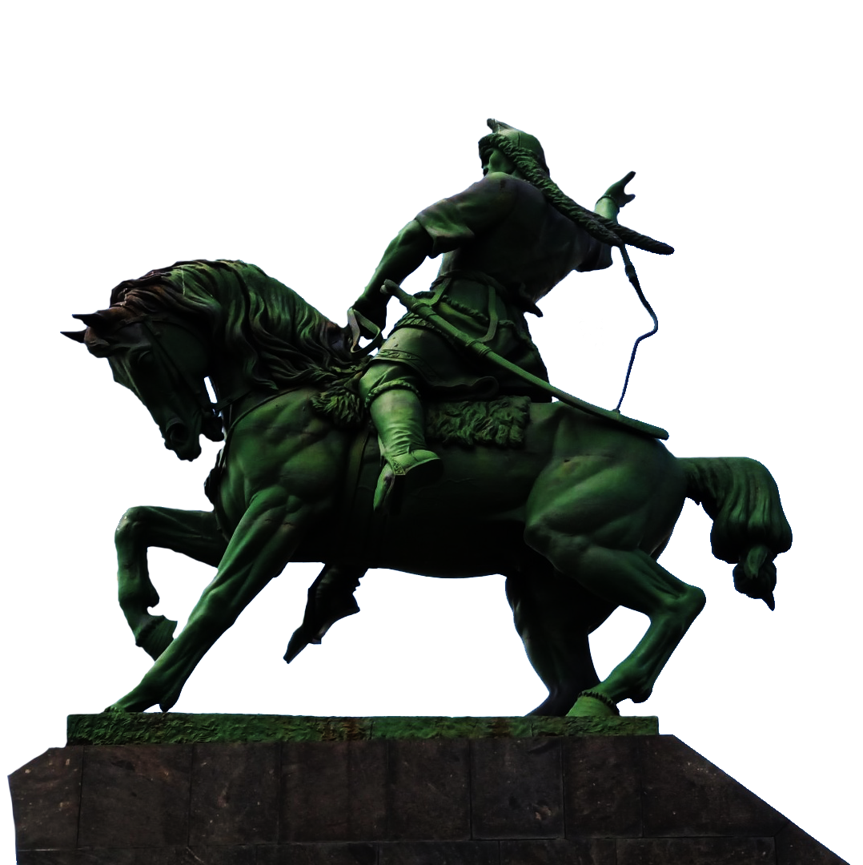

Анализ
Проектирование
Разработка
Тестирование и руководство
Итоги
Comfort
Ufa
ЗАКЛЮЧЕНИЕ
Разработано веб-приложение ComfortUfa — для оценки и мониторинга благоустройства города Уфы.
Горожане могут:
• просматривать нейросетевые краткие сводки по объектам;
• получать персональные рекомендации;
• оставлять отзывы с фото и рейтингом
Автоматическая модерация на базе Gemini фильтрует токсичный контент и оскорбления.
Система решает проблему низкой вовлечённости граждан и готова для оперативного выявления проблемных зон.
Поставленные задачи выполнены., цель проекта достигнута.

Slide 27

СПАСИБО ЗА ВНИМАНИЕ!

